Slide 1
自然语言处理课程报告
--
电影评论情感分析
大数据1901 陶盛皿
19024075

Slide 2
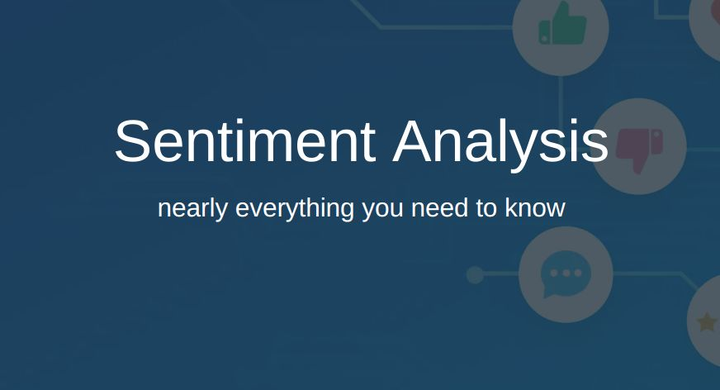
OUTLINE
Introduction
TF-IDF + LR
W2V + XGB
Bert-pretrained + Transformer
总结

Slide 3
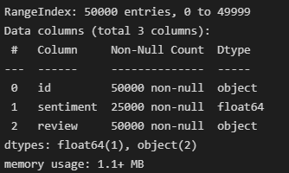
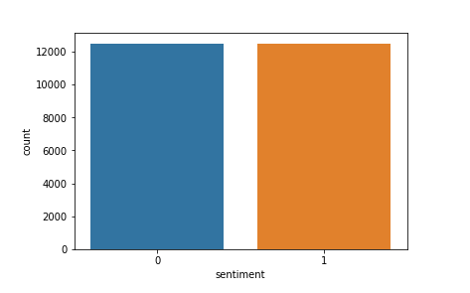
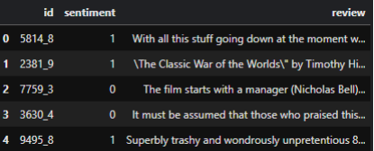
Introduction
Sentiment analysis.
Binary classification.

Slide 4
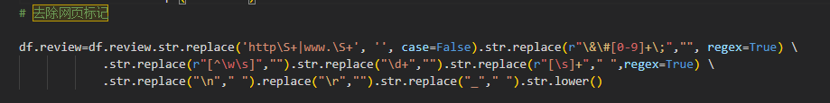
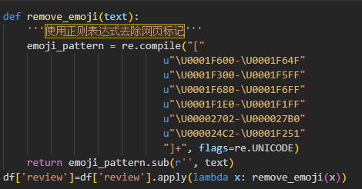
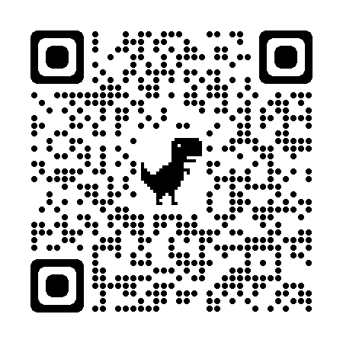
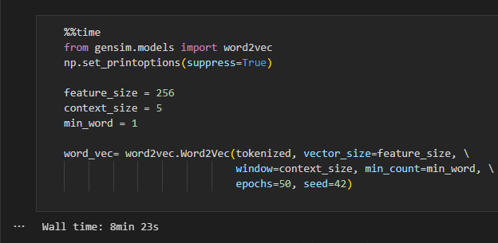
W2V + XGB
文本清洗/分词
Word2vec embedding
Word2vec是以无监督方式从文本语料中学习富含语义信息的词向量的语言模型，将词元（token）从原先所属的空间映射到新的低维空间，具有很好的语义特性，并加入了序列中词元的顺序信息。
模型：RF, LR, XGBoost，网格搜索
验证集：88% at best.
Full Emoji List, v14.0
Notes:
词的向量化就是将自然语言中的词语映射成是一个数值型的向量，用于对自然语言进行编码，随后输入模型进行模型训练，完成情感分析、语义分析等自然语言处理任务。 word2vec 是以无监督方式从文本语料中学习富含语义信息的词向量的语言模型，将词元（token）从原先所属的空间映射到新的低维空间，具有很好的语义特性，并加入了序列中词元的顺序信息。

Slide 5
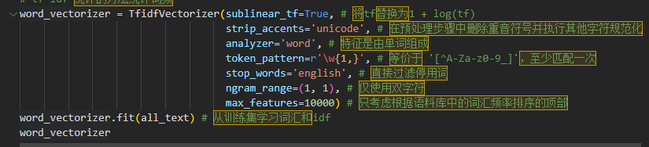
TF-IDF + ML
TF-IDF（词频-逆文档频率）算法是一种统计方法，用以评估一字词对于一个文件集或一个语料库中的其中一份文件的重要程度。
文本清洗
本文使用sklearn中的TfidfVectorizer进行处理
使用 Logistic 回归模型，损失函数使用随机梯度下降。
验证集准确率：90%.

Slide 6

Transformer/Bert
Tesla T4 CUDA 11.2 / Tesla P100 CUDA 11.4
微改 / 迁移学习&参数微调：bert-based-uncased, Roberta, distilgpt2 …
批量训练 / 序列训练
Bert：
  mask & 热身步：get_linear_schedule_with_warm_up （GLUE benchmark：100）
验证集：93.8% / 90.0%
Notes:
自然语言处理（NLP）主要自然语言理解（NLU）和自然语言生成（NLG）。为了让NLU任务发挥最大的作用，来自纽约大学、华盛顿大学等机构创建了一个多任务的自然语言理解基准和分析平台，也就是GLUE（General Language Understanding Evaluation）。
GLUE包含九项NLU任务，语言均为英语。GLUE九项任务涉及到自然语言推断、文本蕴含、情感分析、语义相似等多个任务。像BERT、XLNet、RoBERTa、ERINE、T5等知名模型都会在此基准上进行测试。
学习率是神经网络训练中最重要的超参数之一,针对学习率的优化方式很多,Warmup是其中的一种(一)、什么是Warmup?Warmup是在ResNet论文中提到的一种学习率预热的方法，它在训练开始的时候先选择使用一个较小的学习率，训练了一些epoches或者steps(比如4个epoches,10000steps),再修改为预先设置的学习来进行训练。(二)、为什么使用Warmup?由于刚开始训练时,模型的权重(weights)是随机初始化的，此时若选择一个较大的学习率,可能带来模型的不稳定(振荡)，选择Warmup预热学习率的方式，可以使得开始训练的几个epoches或者一些steps内学习率较小,在预热的小学习率下，模型可以慢慢趋于稳定,等模型相对稳定后再选择预先设置的学习率进行训练,使得模型收敛速度变得更快，模型效果更佳。
Bert mask主要有三种，
1.预训练的时候在句子编码的时候将部分词mask，这个主要作用是用被mask词前后的词来去猜测mask掉的词是什么，因为是人为mask掉的，所以计算机是知道mask词的正确值，所以也可以判断模型猜的词是否准确。
2.Transformer模型的decoder层存在mask，这个mask的作用是在翻译预测的时候，如“我爱你”，翻译成“I love you”，模型在预测love的时候是不知道you的信息，所以需r要把后面“you”的信息mask掉。但是bert只有encoder层，所以这个算是transformer模型的特征。
3.每个attention模块都有一个可选择的mask操作，这个主要是输入的句子可能存在填0的操作，attention模块不需要把填0的无意义的信息算进来，所以使用mask操作。

Slide 7
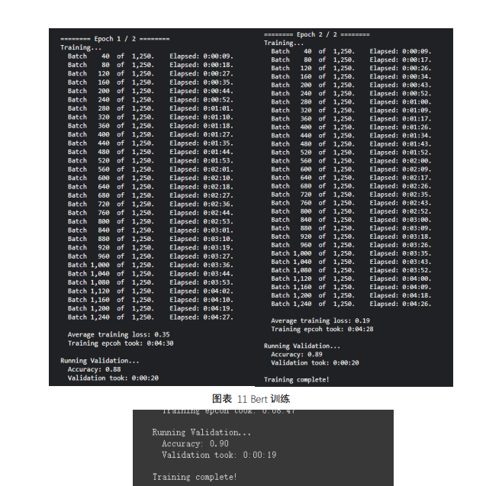
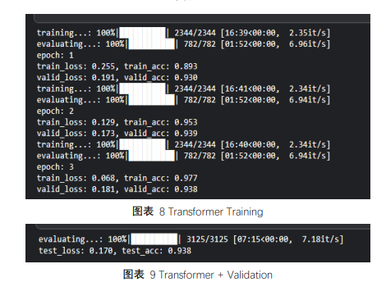

Slide 8
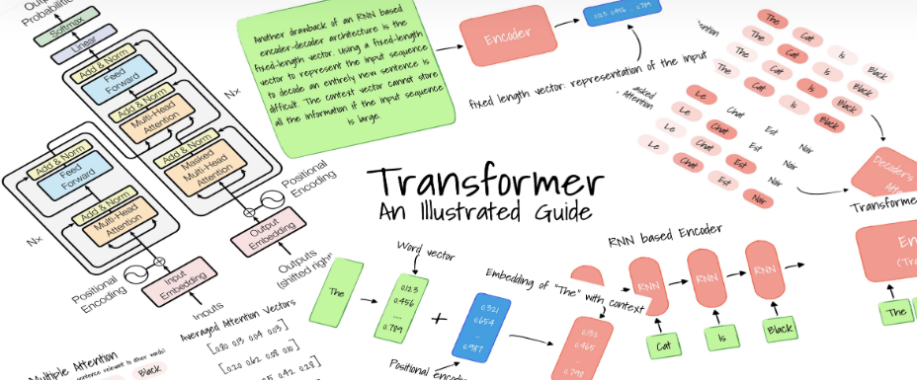
总结

Slide 9

THANKS.

